Slide 1
Desarrollo aplicación
NEXA
Integrantes:
Tihare Campusano
Yeremi Guerrero
Octavio Yañez
Carrera: Ingeniería en Informática – Sede Viña del Mar

Slide 2
Indice
01
02
03
04
05
06
Presentación del equipo / roles
Descripción del Proyecto /Objetivos
Problema a Solucionar
Plan de trabajo y Carta Gantt
Metodologia
Conclusion / Cierre

Slide 3
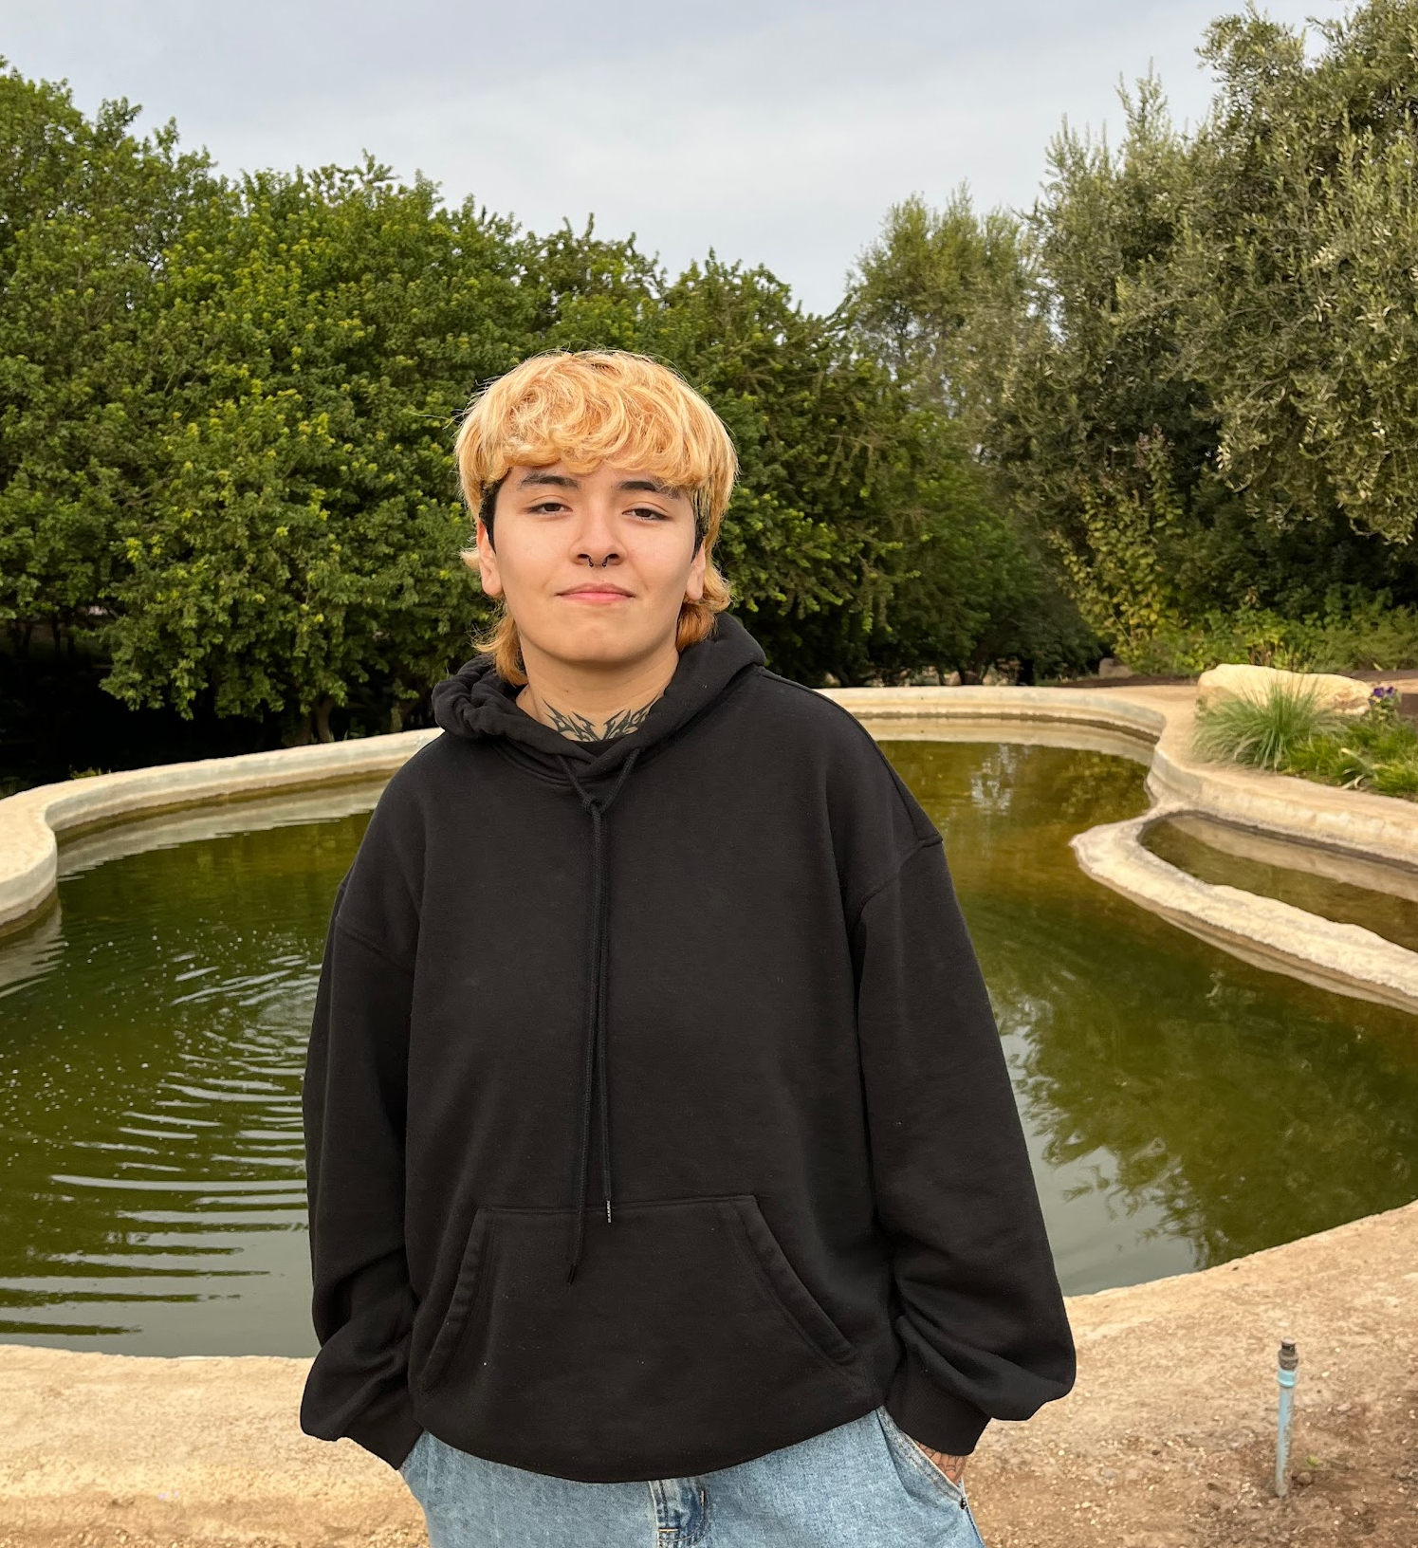
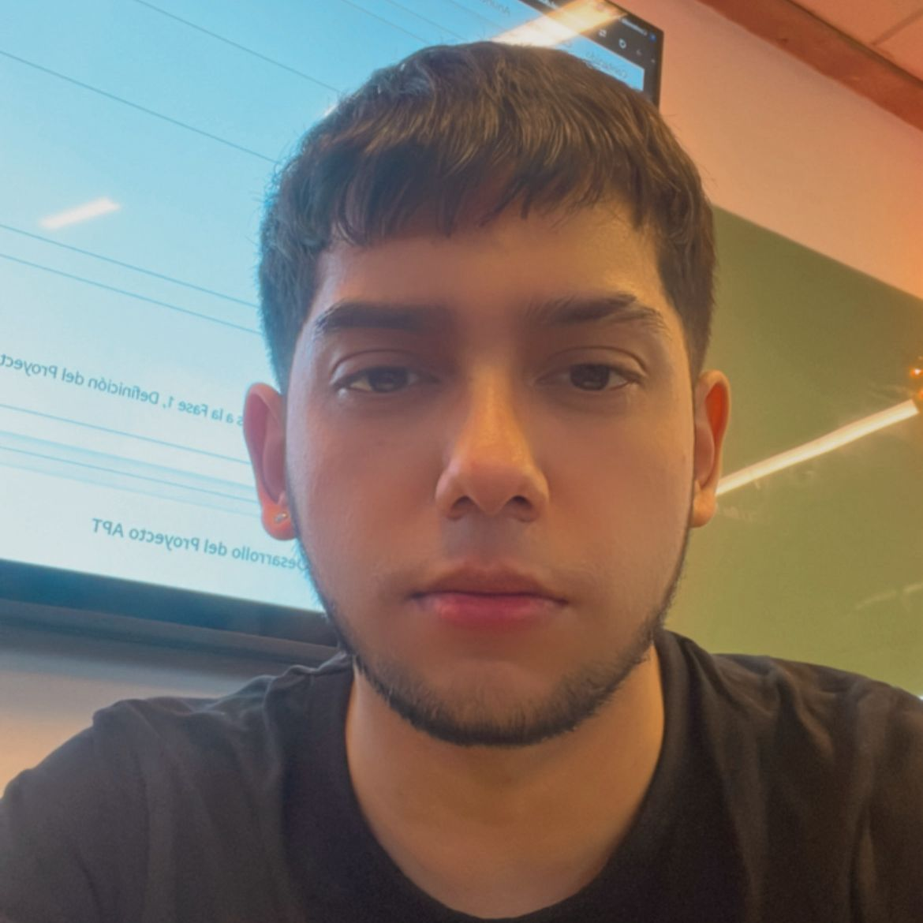
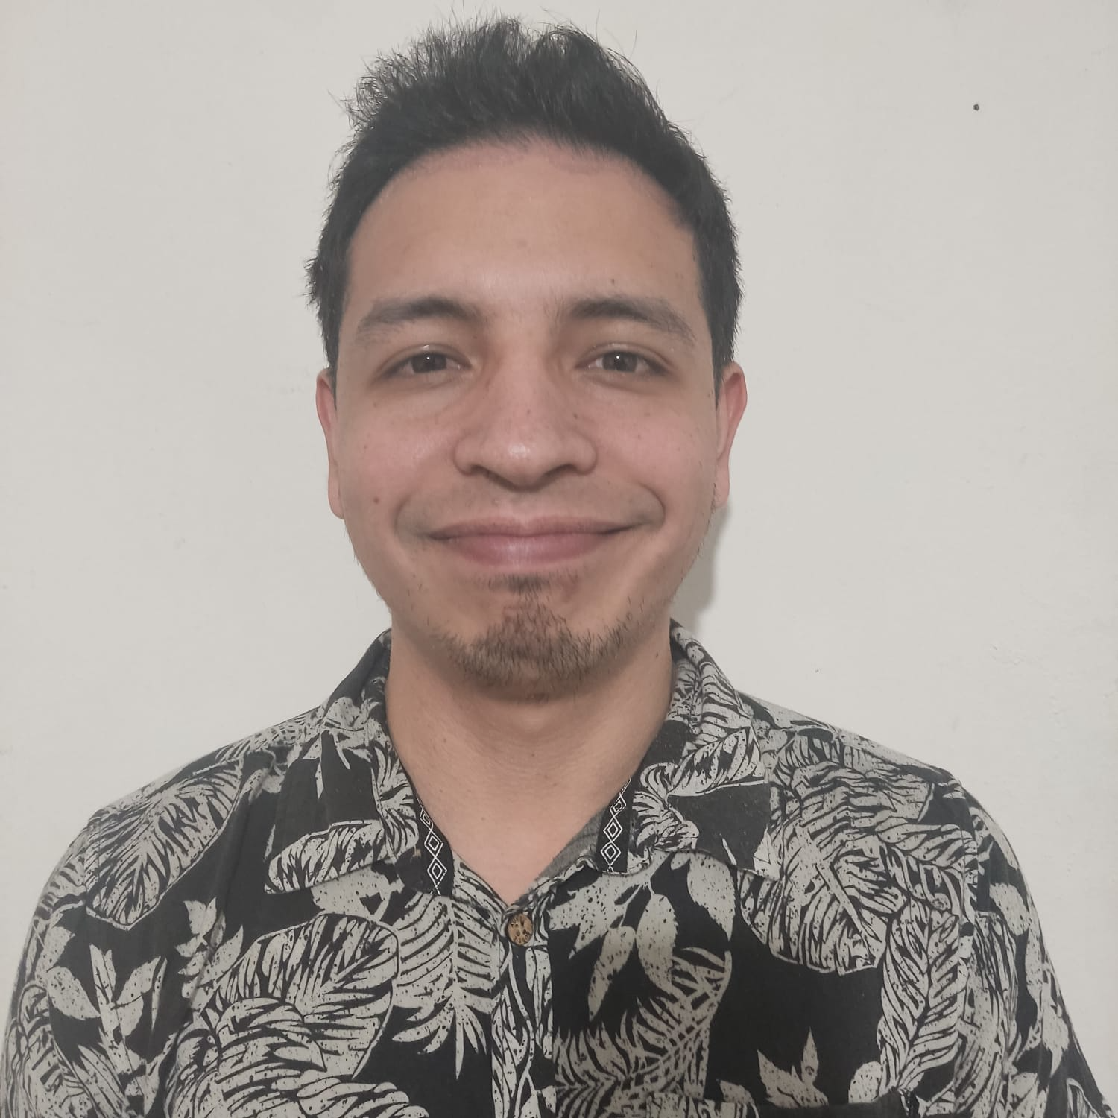
Presentación del equipo / Roles
Tihare Campusano Product Owner + Dev
Yeremi Guerrero
Scrum Master + Dev
Octavio Yañez
Dev (Fullstack)

Slide 4

Descripción del proyecto
Aplicación de gestión de inventario de tóners que permita registrar, controlar y administrar de manera eficiente los insumos.
Funcionalidades:
Registro de entradas/salidas
Stock y alertas de reposición
Reportes y trazabilidad
Seguridad y roles de acceso
IA para análisis de imágenes

Slide 5
Objetivos
General
Especificos
Diseñar e implementar un sistema eficiente de inventario para Gendarmería.
Necesidades actuales de control de inventario
Optimización de tiempos de gestión
Búsqueda y categorización de bienes
Integridad y seguridad de los datos
Reportes automáticos y confiables
Inteligencia artificial para identificación del estado de conservación

Slide 6
Problema a Solucionar
Falta de control eficiente de inventarios en Gendarmería.

Slide 7
Metodologia
Scrum
Roles
Reuniones

Slide 8
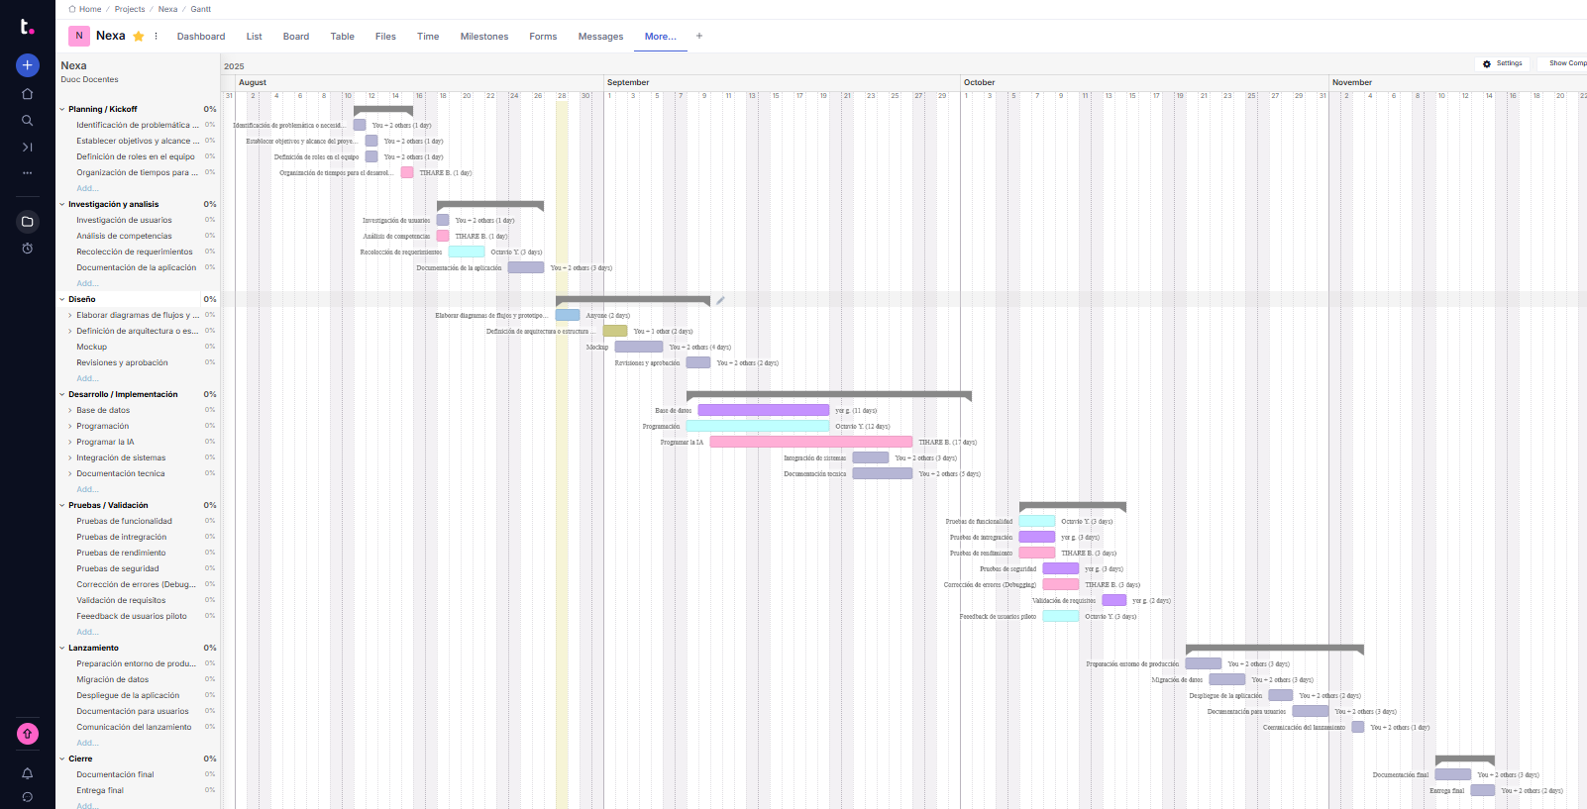
Plan de trabajo y carta Gantt
Etapas
Planning / Kickoff
Investigación / análisis
Diseño
Desarrollo / Implementación
Pruebas
Despliegue / Lanzamiento
Cierre.

Slide 9
Conclusión

Slide 10
Gracias por su atención

